Slide 1

Mini Proyecto
PROGRAMACION FUNCIONAL Y REACTIVA
INTEGRANTES:
- Joe Churo
- Carlos Salas
- Pablo Figueroa
Lic. Manuel Valarezo

Slide 2
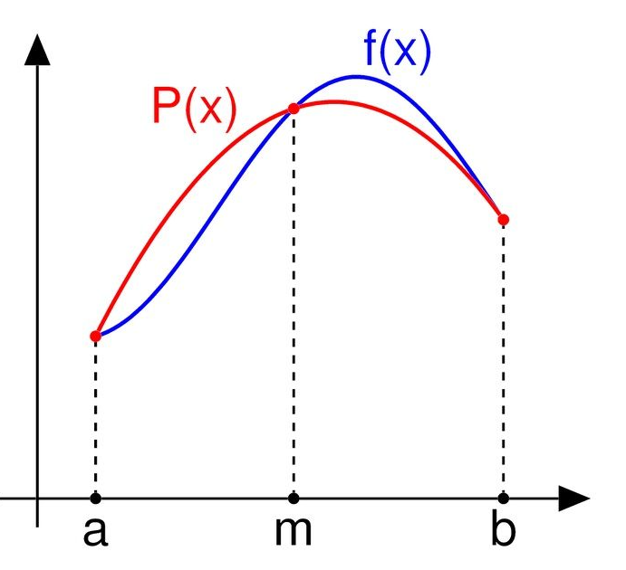
Método de Simpson 1/3.
La regla de Simpson es un método de integración numérica. En otras palabras, es la aproximación numérica de integrales definidas.
f(x) es llamado el integrand
a = es el límite inferior de integración
b = es el límite superior de integración
Como se muestra en el diagrama, el integrando f(x) es aproximado por un polinomio de segundo orden, el interpolante cuadrático es P(x).

Slide 3
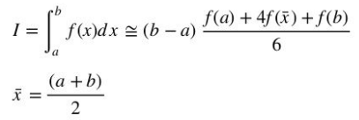


SIMPSON 1/3 SIMPLE

Slide 4
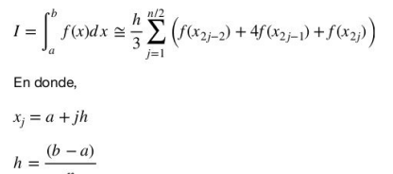




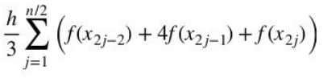
SIMPSON 1/3 COMPUESTA

Slide 5
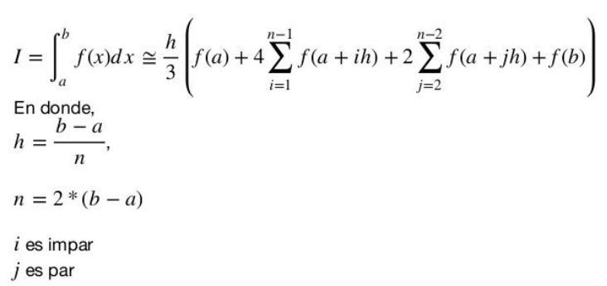




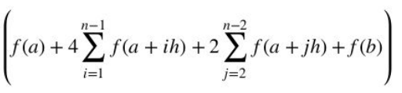
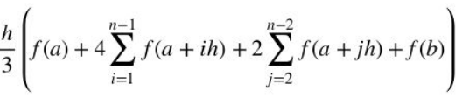
SIMPSON 1/3 EXTENDIDO

Slide 6
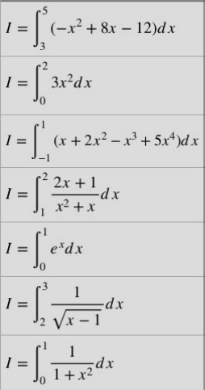
FUNCIONES

Slide 7
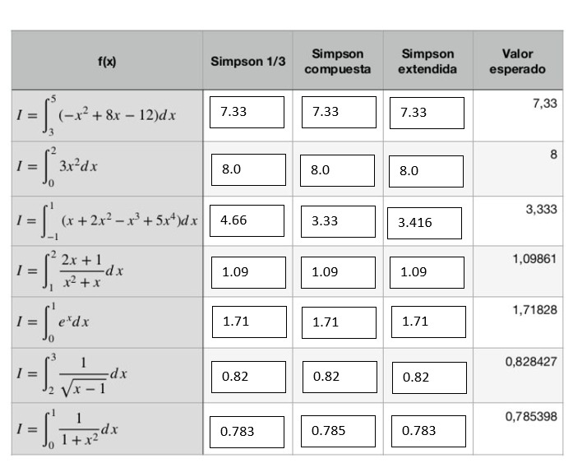
RESULTADOS

